Slide 1
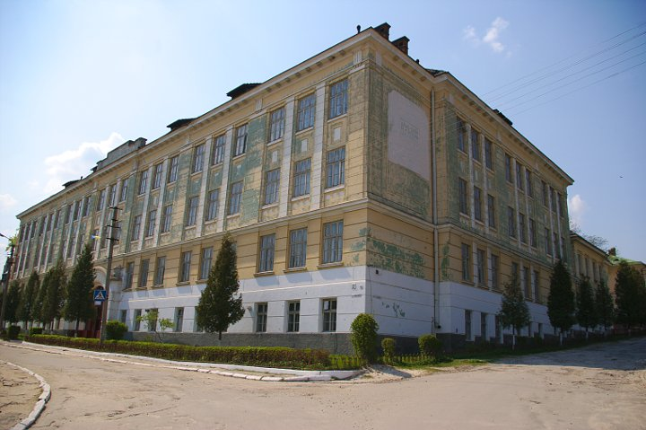
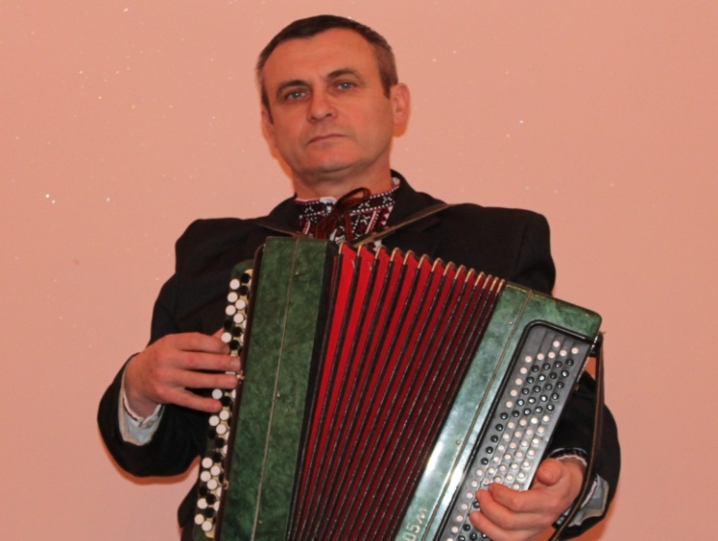
ВІДДІЛ ОСВІТИ,МОЛОДІ І СПОРТУ БЕРЕЖАНСЬКОЇ МІСЬКОЇ РАДИ Бережанська загальноосвітня школа І-ІІІ ступенів №1 Учитель року – 2017
Номінація «Музичне мистецтво»
Бережани 2016

Slide 2
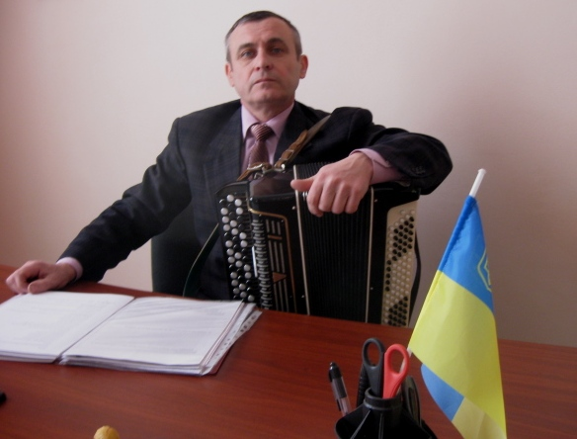
Про себе
Атаманчук Михайло Іванович
Народився 16.10.1964р.
У 1983 році закінчив Теребовлянське культосвітнє училище
У 2012 році здобув кваліфікацію вчитель музичного мистецтва у Дрогобицькому державному педагогічному університеті
Працюю у Бережанській ЗОШ І-ІІІ ст.№1
Моє життєве кредо
Любити життя і цінувати кожну його хвилину, нести радість, у книгах шукати істину, у людях – мудрість.

Slide 3
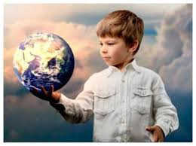
Педагогічне кредо
Ми маємо навчати так, щоб дитина почувалася шукачем і відкривачем знань. Тільки за цієї умови одноманітна, напружена, стомлива робота школяра забарвлюється радісними почуттями і приносить маленьким людям переживання творця.

Slide 4
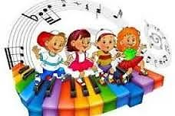
Проблема, над якою я працюю:
«Упровадження інноваційних технологій на сучасному уроці музичного мистецтва»

Slide 5
Актуальність проблеми
виховувати людяність,доброту, чуйність,високі почуття любові до рідного краю,національного мистецтва і культури ;
відчувати приналежність до світової культури;
формувати естетичні судження;
пробуджувати крізь мистецтво потребу у красі дій.

Slide 6
Шляхи реалізації:
Удосконалення педагогічної техніки володіння інноваційними технологіями
Робота з нормативно-правовою документацією, методичною літературою
Розробка матеріалів для публікацій
Курси підвищення кваліфікації, участь у тренінгах, майстер-класах

Slide 7
Напрямки впровадження:
Забезпечення доступу до аудіо- та відеоінформації з будь-якої теми;
Відкриття можливості загального та професійного розвитку учнів;
Використання творчих, пошукових, особистісно-зорієнтованих форм навчання та виховання учнів
Сприяння розвитку самостійності учнів;
Збагачення методичних можливостей уроку;
Полегшення сприймання матеріалу;
Сприяння здійсненню диференціації та індивідуалізації навчання;
Посилення міжпредметних зв'язків.

Slide 8
Застосування інноваційних технологій
Інтерактивні технології
Групова (колективна)
технологія
Технологія особистісно орієнтованого навчання

Slide 9
Вважаю актуальним впровадження в навчальний процес проектних технологій
Початкова школа
Створення казок
Основна школа
мультимедійні презентації
реферати
оповідань
пісень
малюнків
фотовиставки
виступи з доповідями

Slide 10
Урок музичного мистецтва з використанням ІКТ дає вчителеві можливість запропонувати учням захопливі, образні вправи й завдання, застосувати методи, які передбачають активізацію творчої уяви, образної та емоційної пам‘яті. Саме такими є, зокрема, методи ейдетики.
Ейдетика – сучасна методика розвитку пам‘яті та образного мислення.

Slide 11
Мотивує учнів до навчання, пробуджує зацікавленість, утримує їх у стані радісного напруження;
Привчає учнів грамотно обробляти інформаційний потік;
Дає вчителеві змогу інтенсифікувати навчальну діяльність завдяки активізації в дітей різних видів пам‘яті – образної, рухової тощо;
Розвиває в учнів не лише уяву і фантазію, а й перцептивні процеси, відчуття кольору та форми
Ейдетика

Slide 12
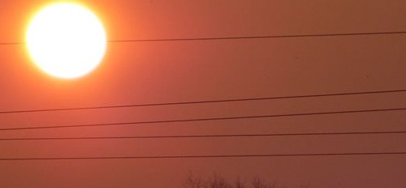
Головні інструменти ейдетики
Робота з асоціаціями
Акровербальна техніка
Збудували хатку з ліній!
Їх не важко рахувать:
Раз, два, три, чотири, п'ять!
Має назву хатка та
Нотний стан.
Господинь у домі сім:
До, ре, мі фа, соль, ля, сі.
Щоб дверцята відчиняти,
Треба ключ надійний мати.
Ключ до музики - запам'ятай -
І скрипковим називай.

Slide 13
Я на своїх уроках використовую методику Карла Орфа
«Елементарна музика, слово і рух, ігри і все, що пробуджує і розвиває духовні сили дитини, створюють основу для розвитку її особистості, основу, без якої ми прийдемо до душевного спустошення»
Карл Орф

Slide 14
Розвиток творчої фантзії
Уміння імпровізувати і творити
взаємозв‘язок музики, слова і жесту
Велике значення фольклору, народних ладів і ритмів
Основні положення цієї методики

Slide 15
Нетрадиційні музичні інструменти, виготовлені учнями (за методикою К. Орфа)
Барабуми – залізні баночки різних розмірів. Звук видобувають за допомогою дерев‘яних паличок, ритмічно вдаряючи по верхній частині інструмента.

Slide 16
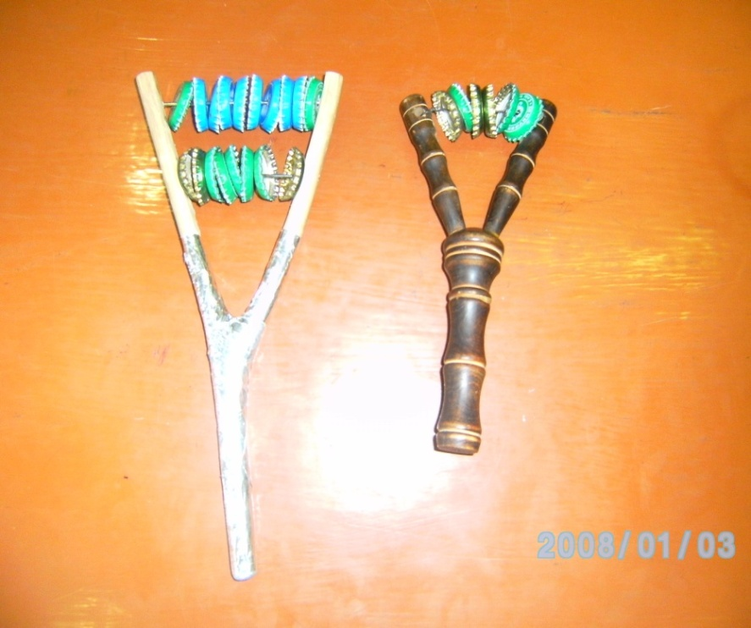
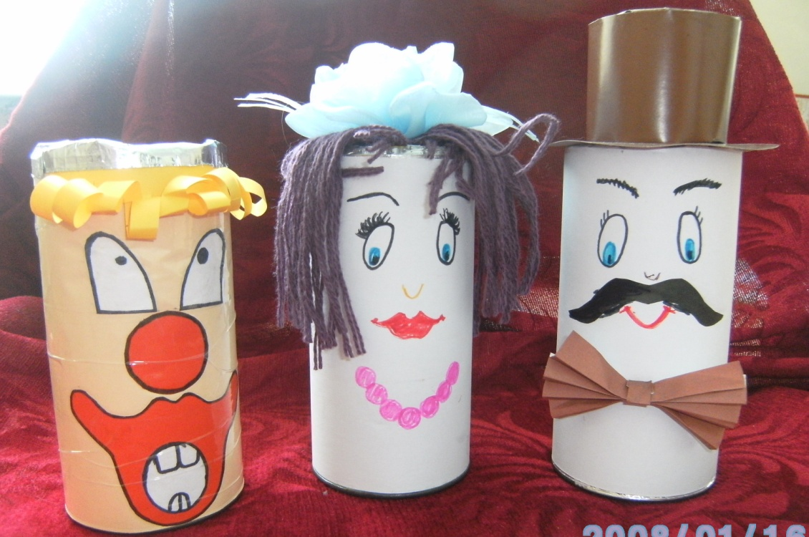
Цоканчик – залізні кришечки, зачеплені одна навпроти одної на дротику і підвішані на рогатку.
Шушарики – пластикові ємності з-під молочних продуктів, наповнені крупою. Якщо струсити інструмент, буде чутно шурхотіння, схоже на звучання шейхера.

Slide 17
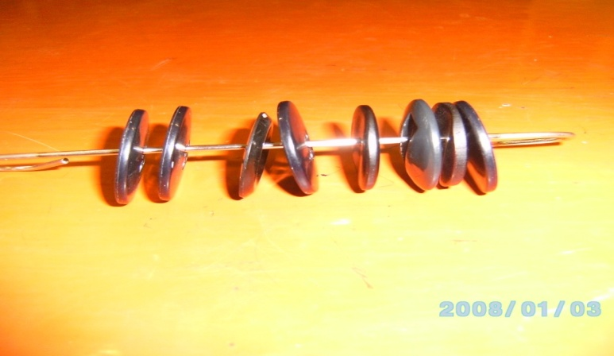
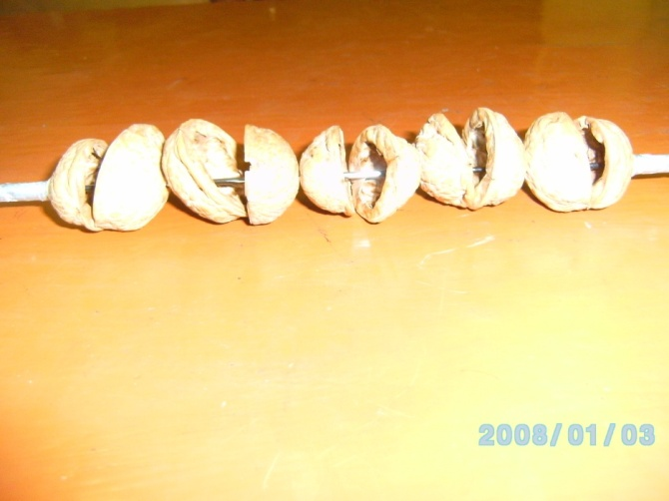
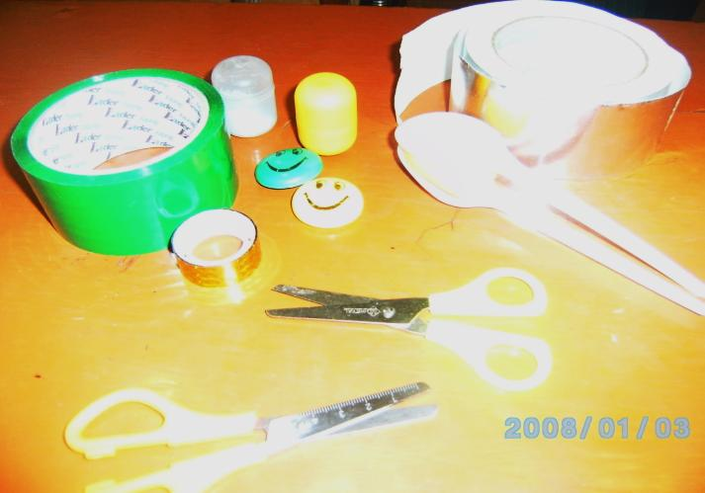
Шумофон – нанизані на залізний стержень ґудзики, які рухаються вверх-вниз і утворюють звук.
Ложковий маракас – затиснута пластиковими ложками капсула від «кіндер-сюрпризу», яка містить сипучі речовини. Ложки скріплені кольоровим скотчем. Інструмент і на вигляд, і за звуком схожий на маракас.
Торохтушки – горіхові шкаралупки, нанизані на залізний стержень. При струшуванні утворюють звук.

Slide 18
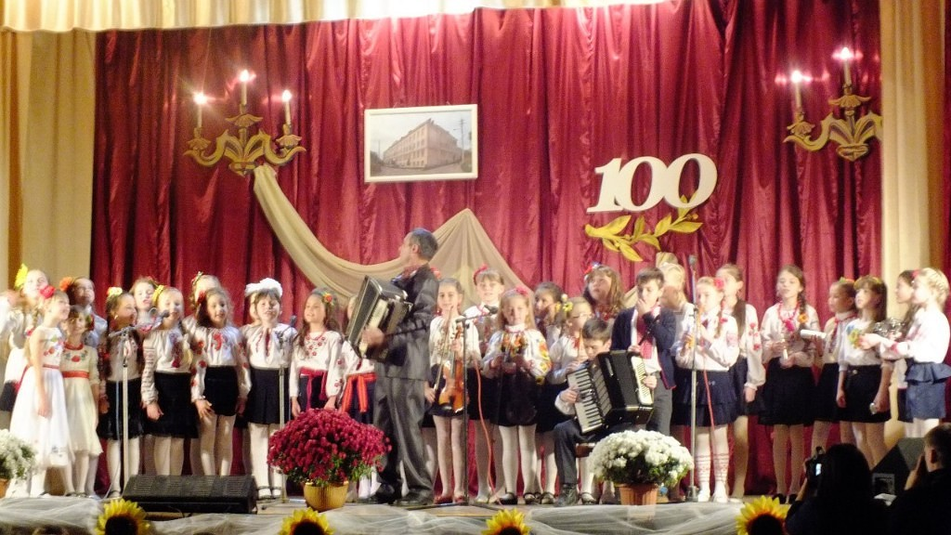
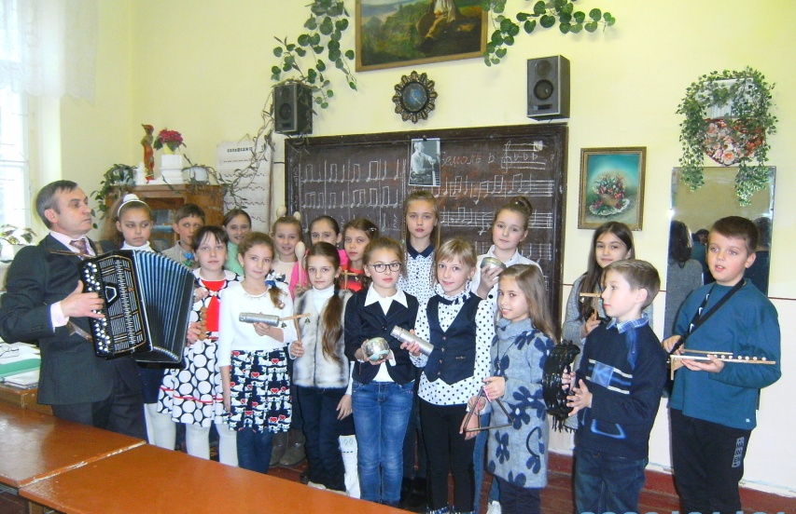
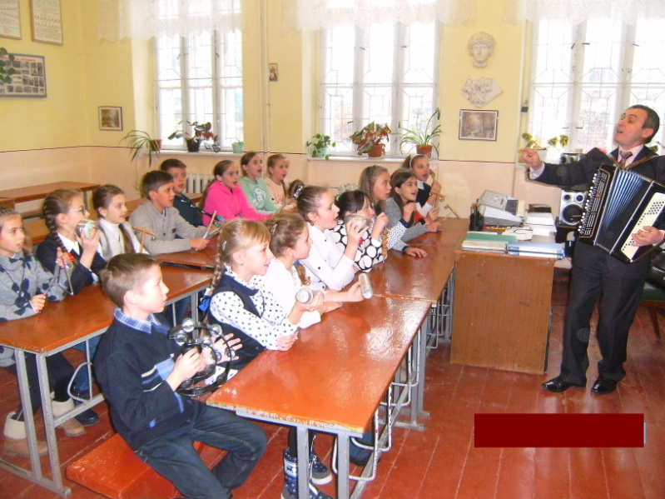
Процес музикування

Slide 19
Теорія Мюррея Шафера про синтез мистецтв
Відкриття та розвиток творчого потенціалу дітей та їх здібностей до музикування
Гармонійне поєднання музики з всіма видами мистецтв
Розвиток вміння сприймати звукову картину світу як музичну композицію

Slide 21
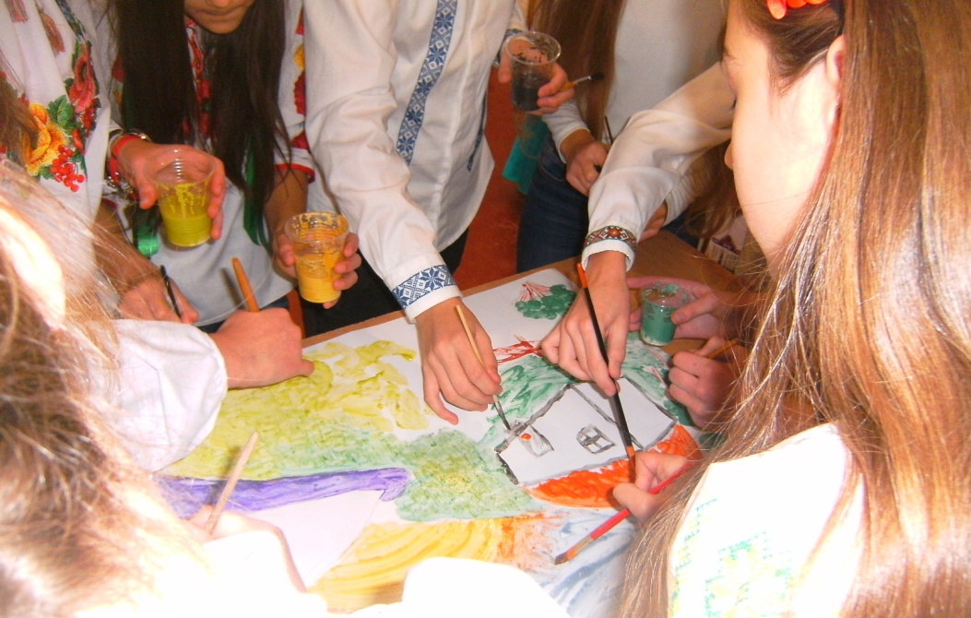
Ця теорія у нас знайшла відображення у поєднанні музичного, образотворчого та хореографічного мистецтва

Slide 22
Рівень музичної компетентності учнів 5-7 класів на кінець 2015-2016н.р

Slide 24
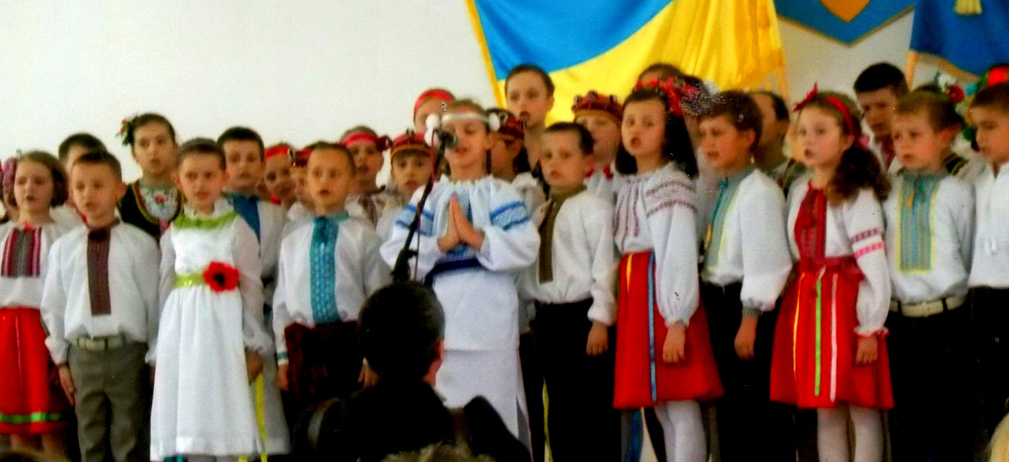
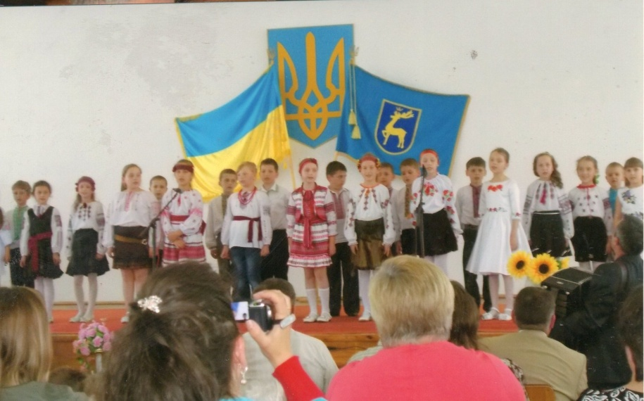
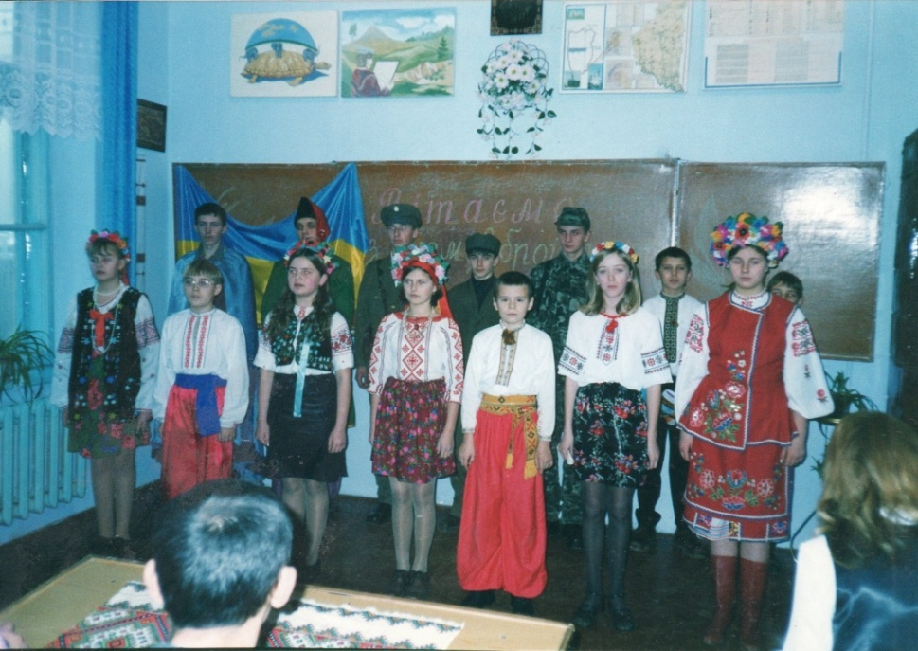
Без музичного мистецтва є неможливим національно-патріотичне виховання

Slide 25
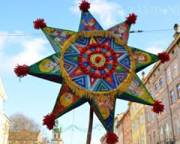
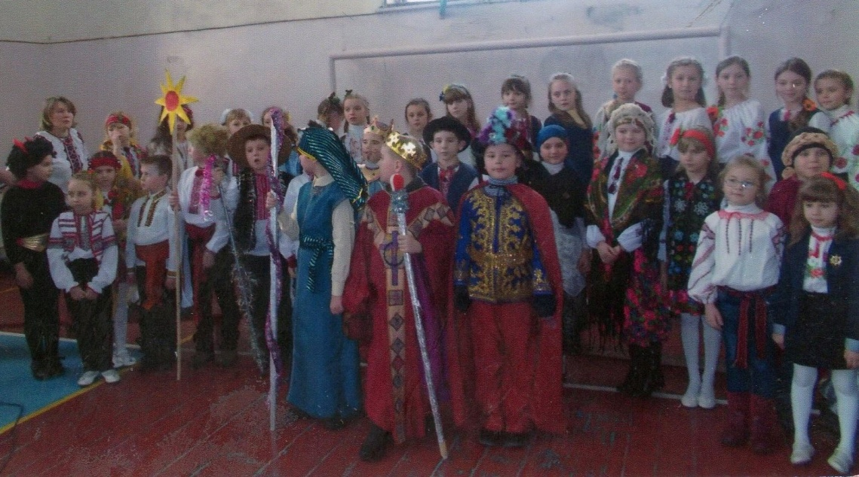
Традиційним у нашій школі стало свято « Прощання з Колядою»

Slide 26
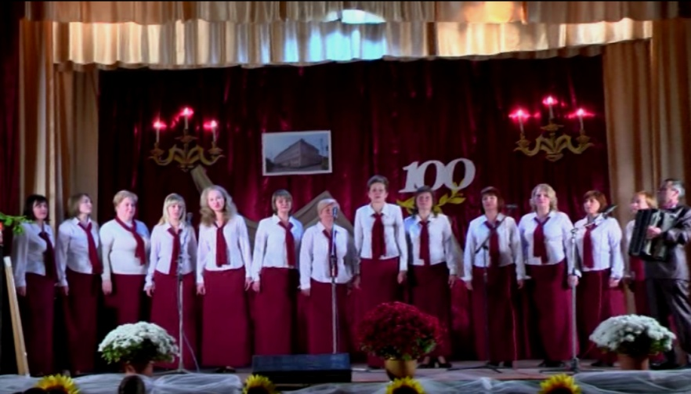
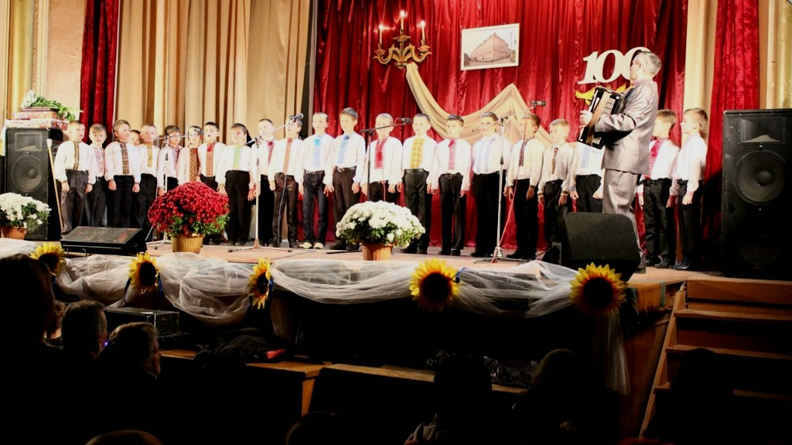
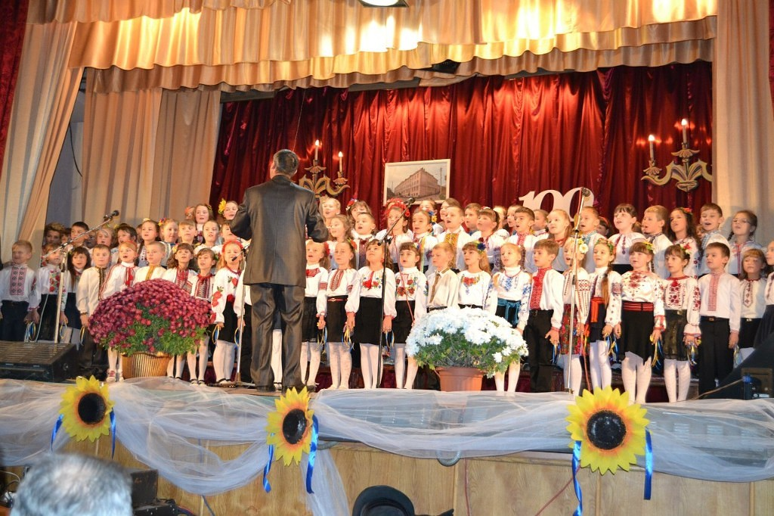
Концерт як результат роботи

Slide 27
Зайнятість учнів школи у гуртках

Slide 28
У нашій школі працюють гуртки: ансамбль «Росинка» учнів початкових класів, хор учнів середньої школи. Ми беремо участь у різних пісенних конкурсах
Участь у конкурсі «Гімн Богу», фестивалі «Канікули у Бережанському замку»
Участь у фестивалях духовної, патріотичної пісні та районному святі « Від Романа до Йордана»
Диплом І ст. у міському фестивалі-конкурсі «Молитва за Україну»
Диплом І ступеня у міському фестивалі-конкурсі «Свята Покрова»
2013 рік
2014 рік
2015 рік
2016 рік

Slide 29
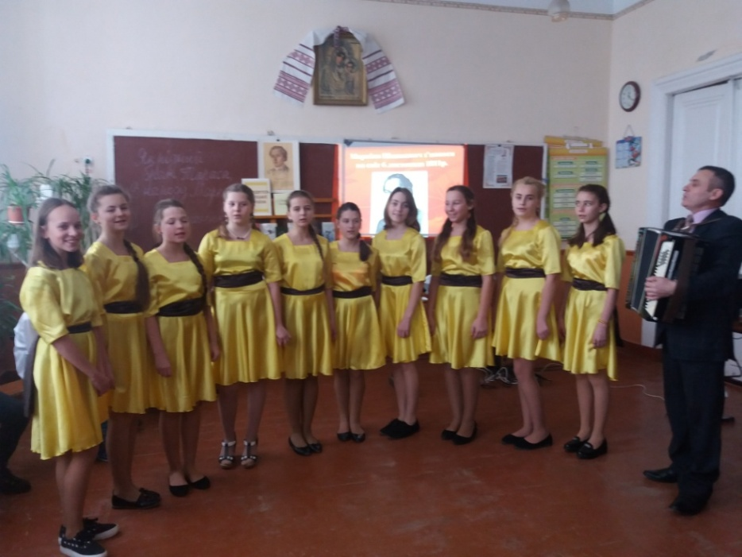
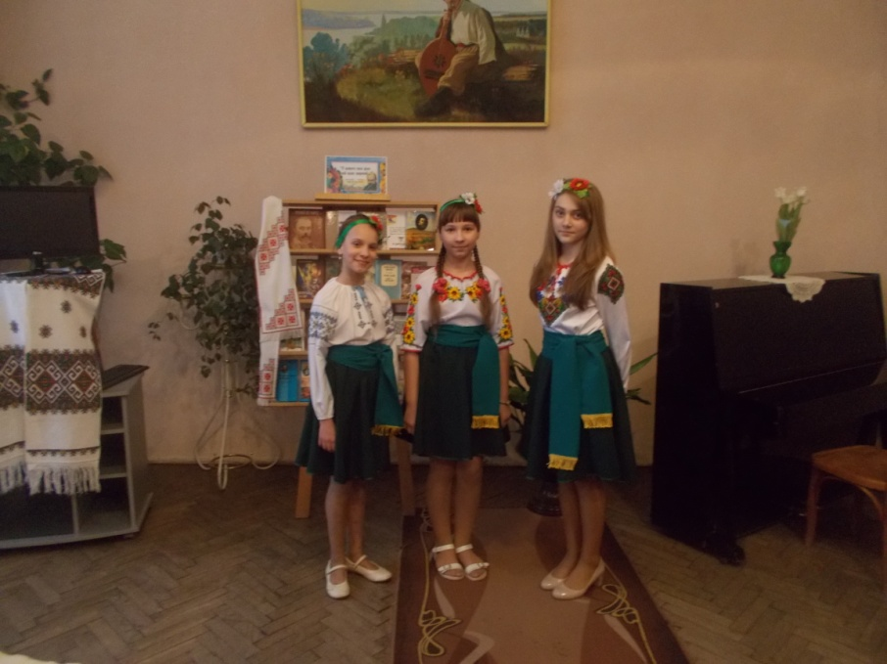
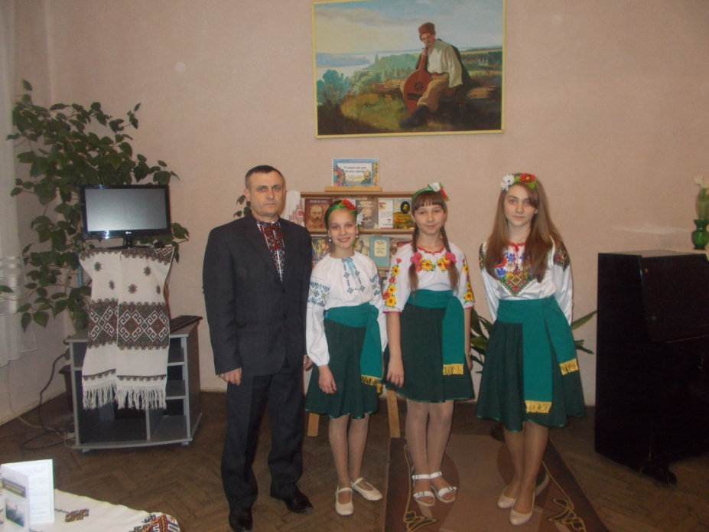
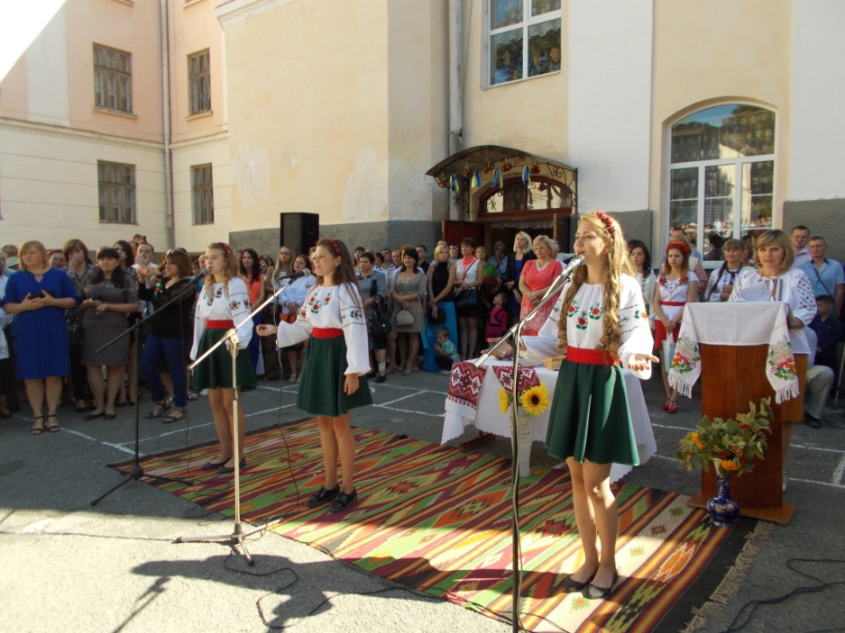

Slide 30
А який відпочинок без веселої пісні!

Slide 31
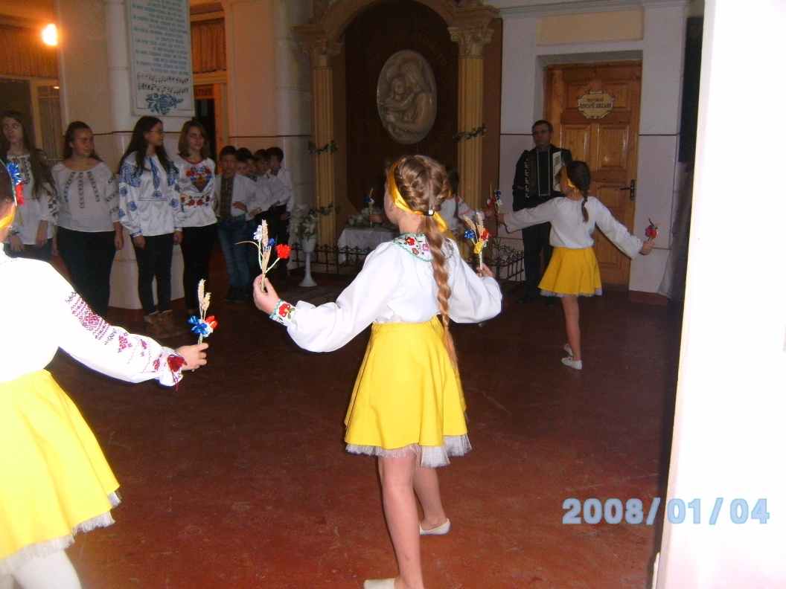
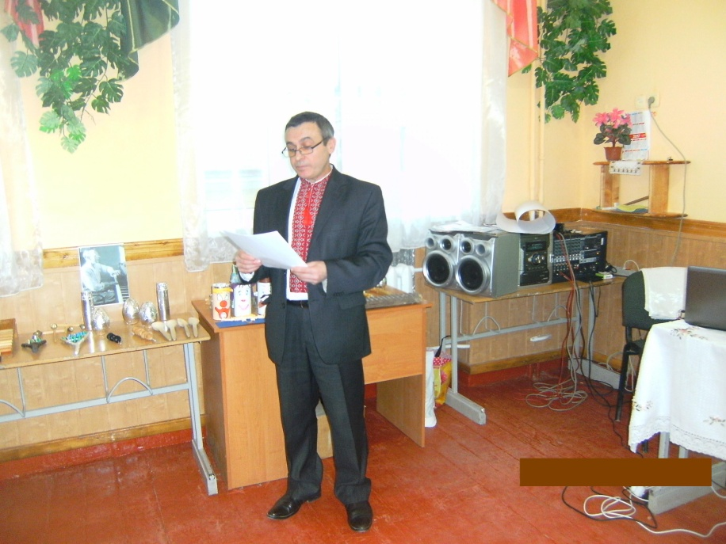
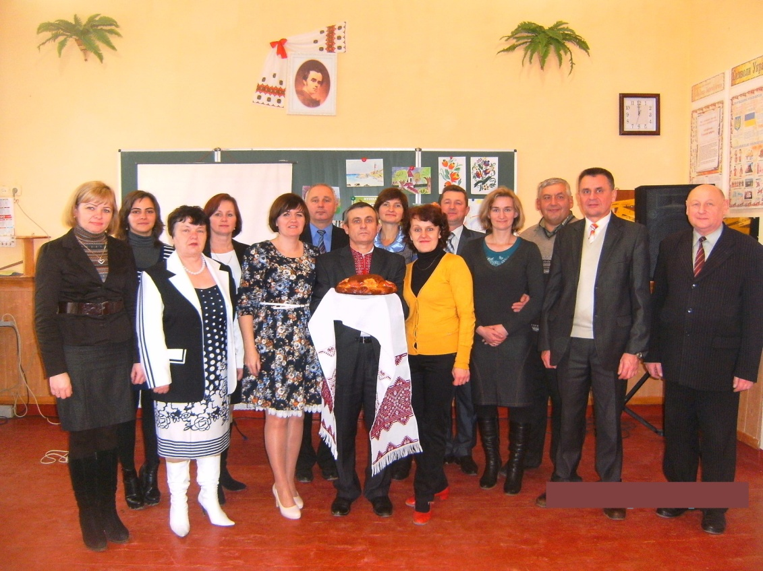
Якщо любиш свою справу, то хочеш поділитися здобутками з колегами (семінар вчителів художньо естетичного циклу)

Slide 32
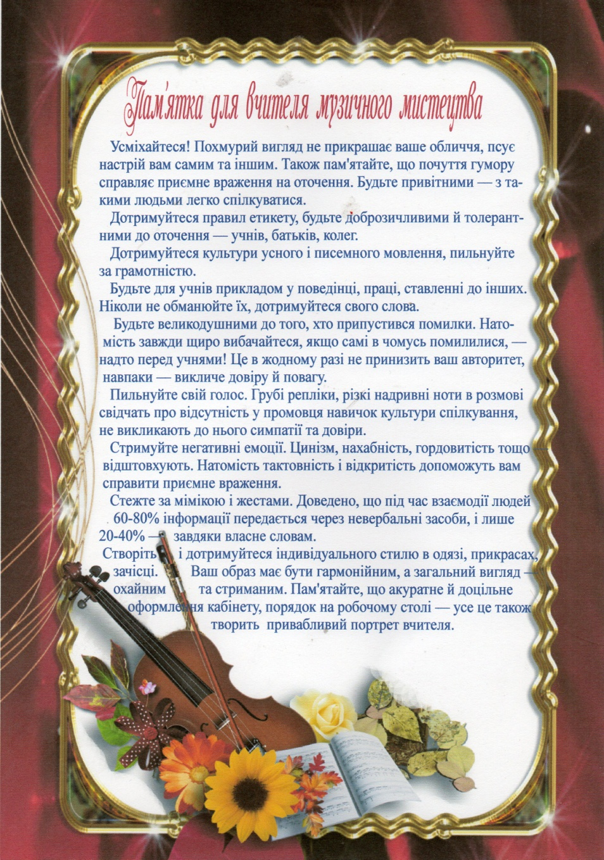

Slide 33
Навчально-методичний комплект - аудіохрестоматія
Матеріальна база кабінету музичного мистецтва

Slide 34
Методичні посібники

Slide 35
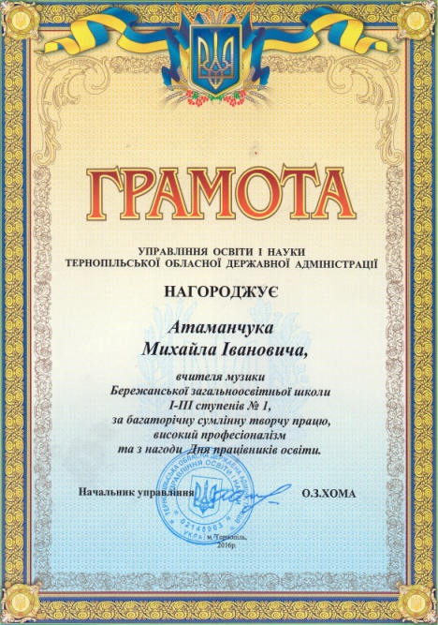
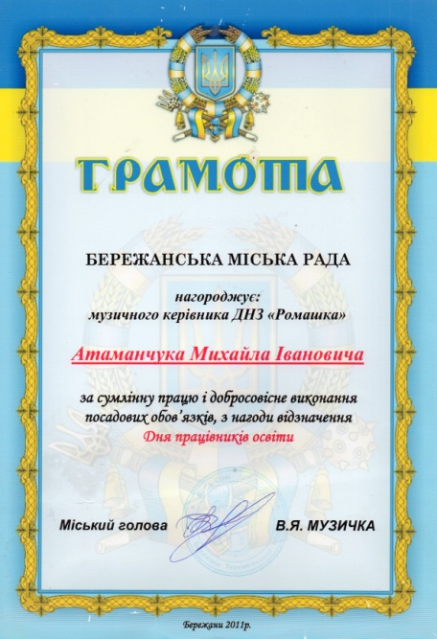
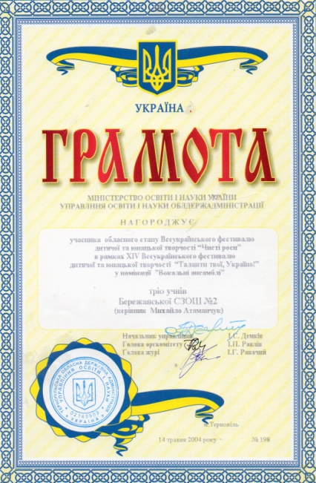
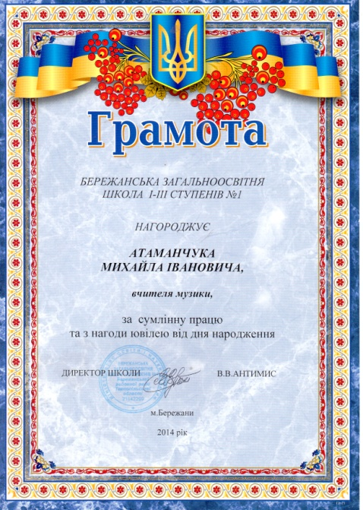
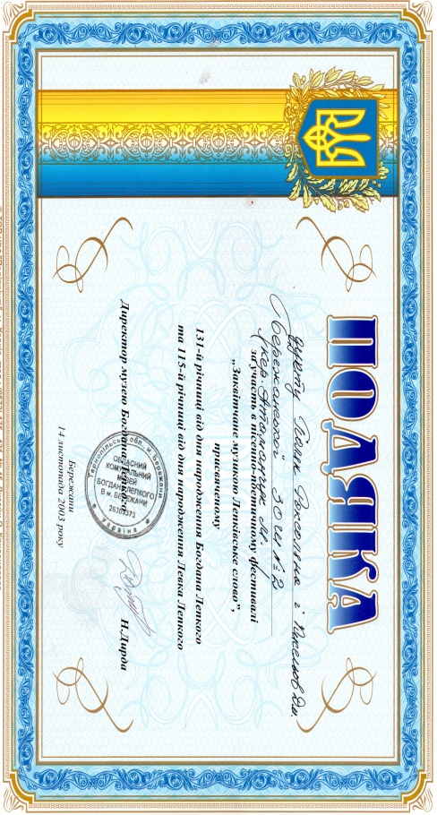
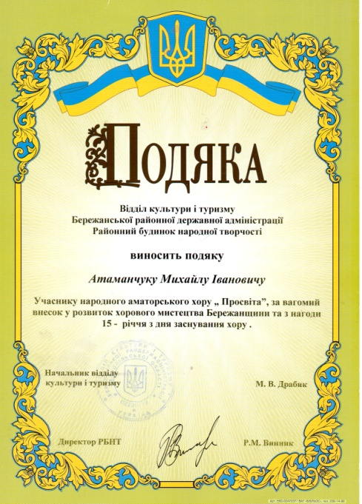
Приємно, коли твою роботу гідно оцінюють

Slide 36
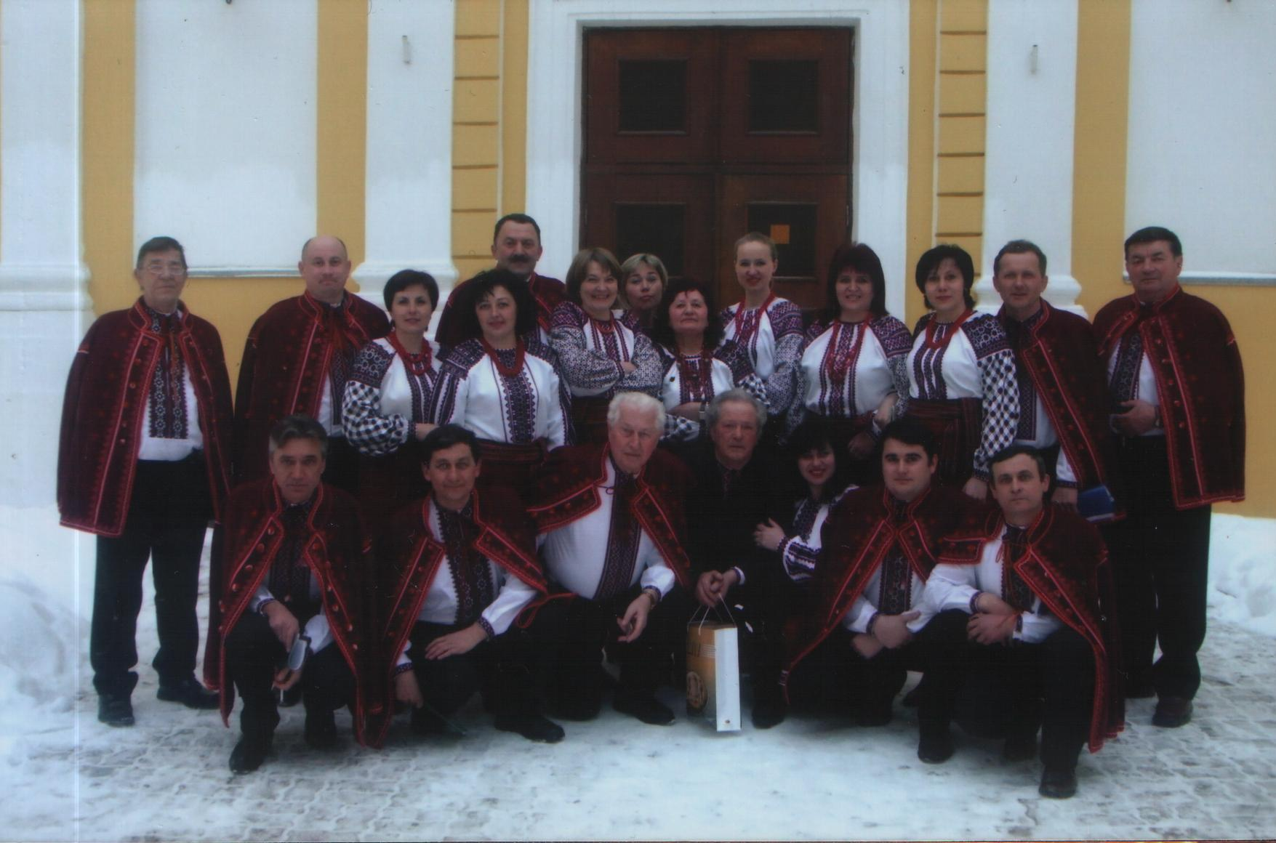
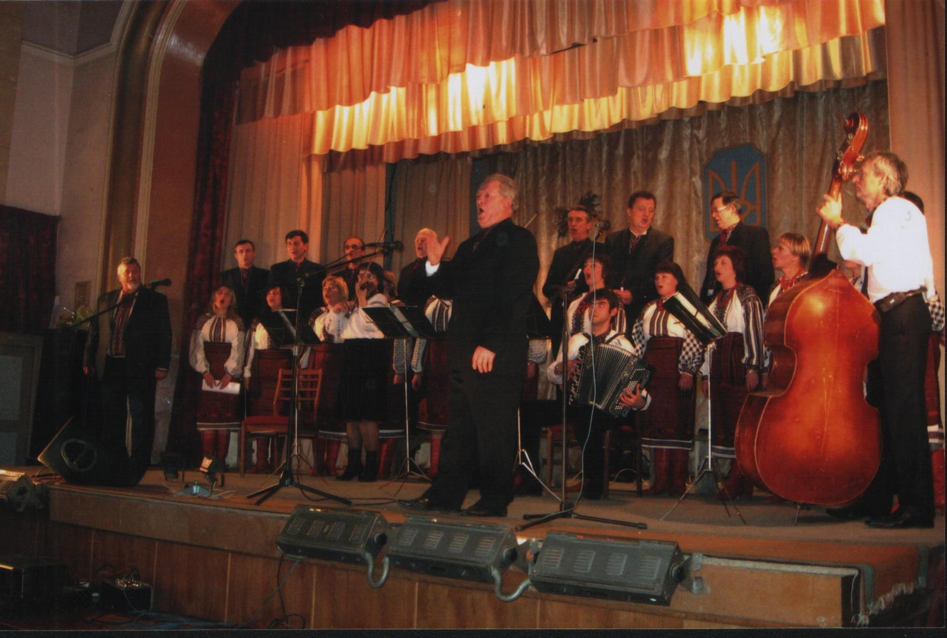
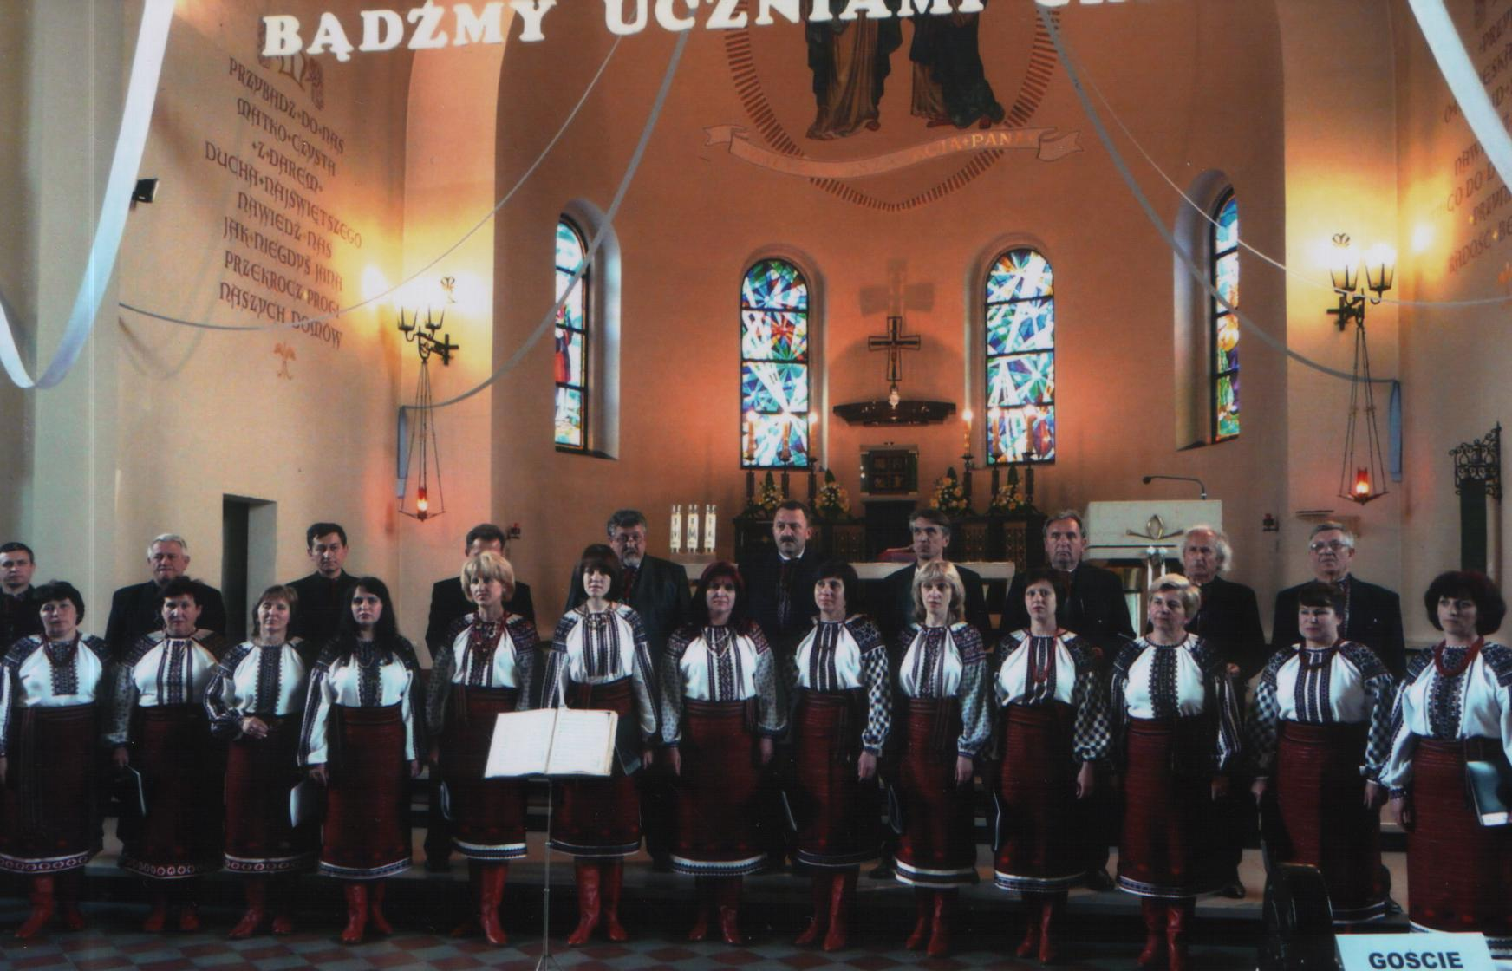
У вільну хвилину

Slide 37
Спасибі, Музико, за те, Що в смутку й радості - зі мною. За те, що чистою росою Джерельце б‘ється золоте

Slide 38
Дякую за увагу!

Slide 39
Використана література
http://virtkafedra.ucoz.ua/
https://sites.google.com
http://cocteil.blogspot.com
http://osvita.ua
http://training.everrest.in.ua
Музика. 4 клас: Тематичне планування та розробки уроків/М. К. Яскулко. – Х.: «Ранок», 2010. – 144с.
Л. Аристова, В. Сергієнко. Музичне мистецтво: підручник для 3 кл.- К.:Видавничий дім «Освіта»,2013.-112с.
Л. Масол, Л. Аристова. Музичне мистецтво: підручник для 5 класу. – Х.: Сиция, 2013. – 160с.
Музичний керівник. Щомісячний спеціалізований журнал для дитячого садка та початкової школи. К.: ТОВ «МЦФЕР-Україна».
Уроки музичного мистецтва.3 клас: посібник для вчителя/ І. М. Досяк. – Тернопіль: Навчальна книга – Богдан, 2014. – 160 с.
Учитель музичного мистецтва. Щомісячний спеціалізований журнал для загальноосвітніх навчальних закладів. К.: ТОВ «МЦФЕР-Україна». -- 2015, №1-12.

